Slide 1
Begrippen
2.1 Betalingsbereidheid en vraaglijn
Betalingsbereidheid
= de prijs die de consument maximaal bereid is te betalen
Ik wil maximaal € 700,- betalen voor een computer
Consumentensurplus
= het bedrag dat de consument minder betaalt dan hij maximaal bereid is om te betalen
Als ik een computer kan kopen voor € 500,- heb ik een consumentensurplus van € 200,-

Slide 2
Een CD van Adele
2.1 Betalingsbereidheid en vraaglijn
Suzan is bereid om € 20 te betalen
Rinus is bereid om € 17,50 te betalen
Annette is bereid om € 12,50 te betalen
Sanja is bereid om € 10 te betalen
Jaap is bereid om € 7 te betalen
25
Betalingsbereidheid
Consumentensurplus
euro’s
20
15
Suzan is bereid om € 10 méér te betalen dan nu nodig is. Dat is haar consumentensurplus
Het consumentensurplus van rinus is € 7,50
Het consumentensurplus van annette is € 2,50
Sanja heeft geen surplus
Jaap is niet bereid om € 10 te betalen. Hij koopt de CD niet.
10
prijs
10
5
Annette
Suzan
Rinus
Sanja
Jaap
1
2
3
4
5
collectieve vraag

Slide 3
Meer mensen
2.1 Betalingsbereidheid en vraaglijn
25
Consumentensurplus
Betalingsbereidheid
We rangschikken de consumenten op hun betalingsbereidheid
Bij de getoonde prijs zullen dus 15 producten gekocht worden
Het gezamenlijke consumentensurplus wordt gevormd door alle groene staafjes samen
euro’s
20
15
prijs
10
5
1
5
10
15
20
collectieve vraag

Slide 4
De collectieve vraaglijn
2.1 Betalingsbereidheid en vraaglijn
25
Consumentensurplus
Betalingsbereidheid
De collectieve vraag gaat natuurlijk niet om 5 of 25 consumenten, maar miljoenen.
Staafjes nog dichter tegen elkaar → vormen een lijn (collectieve vraaglijn).
Het consumentensurplus is nog steeds het bedrag dat consumenten bereid zijn om méér te betalen dan zij hoeven.
Omvang consumentensurplus: oppervlakte driehoek = ½ × Basis × Hoogte
= 0,5 x 150.000 x € 7,5 = € 562.500
euro’s
20
15
prijs
10
Q_{v}
5
1
5
10
15
20
collectieve vraag
x 10.000

Slide 5
Verwerkingsopgave
2.1 Betalingsbereidheid en vraaglijn
Teken:
Q_{v} = -2P + 100
Teken: Q_{a} = 50
Arceer het consumentensurplus
Bereken de omvang van het consumentensurplus
50
Q_{v}
Q_{a}
prijs
40
30
prijs
20
10
½ × basis × hoogte
½ × 50.000 × € 25 = € 625.000
20
40
60
80
100
hoeveelheid × 1.000

Slide 6
2.2 Vraagbepalende factoren
Verschuiving langs en van de prijsafzetlijn (vraaglijn) P = aQ + b
Langs
van
Waarbij:
a < 0
b > 0
P
P
2
1
1
A B
Q
Q
Oorzaken van een verschuiving van de prijsafzetlijn (vraaglijn) naar rechts:
stijging van het inkomen (bij een gelijke prijs) kun je meer kopen)
Daling van de prijs van complementaire goederen
Stijging van de prijs van concurrerende goederen (substitutiegoederen)
Daling van belasting- en sociale premietarieven
Toename van het aantal consumenten
Meer in de mode
Verschuiving langs de prijsafzetlijn als de prijs zelf verandert.

Slide 7
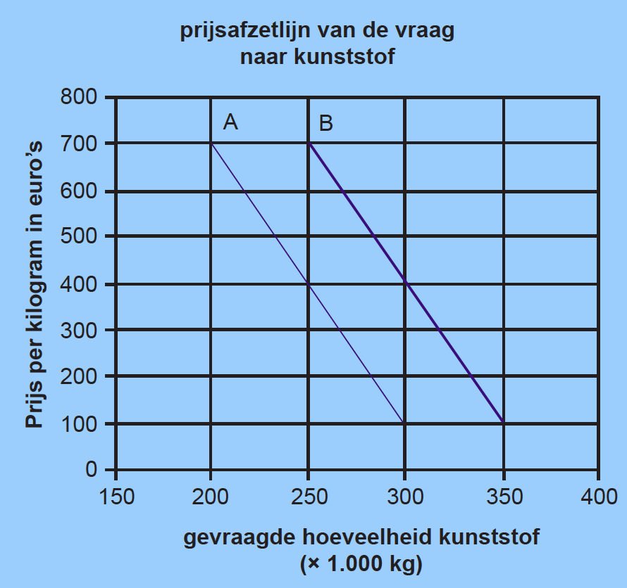
2.2 Vraagbepalende factoren
Concurrerende en complementaire goederen
Verschuift de vraaglijn van kunststof van A naar B of omgekeerd door een importheffing op tropisch hardhout? Verklaar je antwoord.
Antwoord: van A naar B
Immers de concurrent wordt duurder
Substitutie of vervangende of concurrerende goederen
Complementaire goederen vullen elkaar aan: shag en vloei

Slide 8
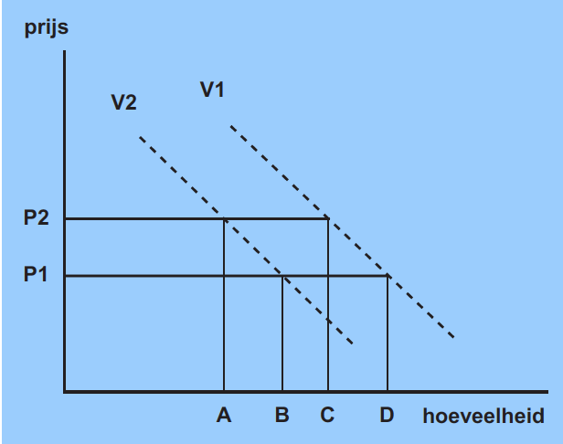
2.2 Vraagbepalende factoren
In het begin van deze eeuw ontstond er als gevolg van terrorismedreiging en de economische
recessie een teruggang in het personenvervoer door de lucht.
Stel dat voor de genoemde invloeden de vraag naar personenvervoer door de lucht bij een
luchtvaartmaatschappij werd weergegeven
door de lijn V1 in de tekening.
In de uitgangssituatie gold P1
Stijgende
prijzen
recessie
Geef met letters aan wat het totale effect
was dat de recessie en de stijgende
brandstofkosten hadden op de gevraagde
hoeveelheid.
Effect recessie: D → B
Effect prijsstijging: B → A
Totaal effect: D → A

Slide 9
2.2 Vraagbepalende factoren
Inkomensvraagcurven (Engelkrommen)

